Slide 1

Node.js 이해하기: 비전공자를 위한 안내
이 문서는 비전공자도 이해할 수 있도록 Node.js의 기본 개념과 특징을 설명합니다. Node.js는 서버 사이드 애플리케이션을 개발하는 데 사용되는 자바스크립트 런타임 환경으로, 비전공자도 쉽게 접근할 수 있도록 간단한 용어와 예시를 통해 설명합니다.
Node.js를 배울까?
배운다
서버 사이드 애플리케이 션 개발에 유용하다.
안 배운다
다른 방법을 배울 수도 있다.

Slide 2
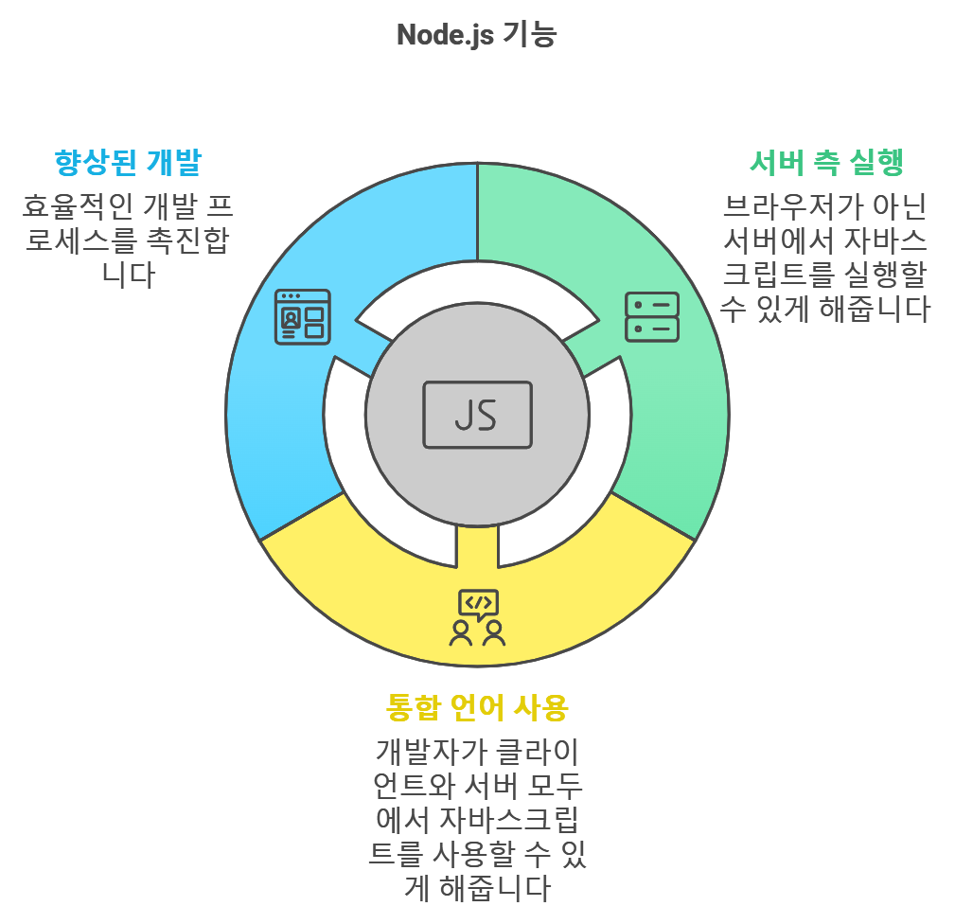
1. Node.js란 무엇인가?
Node.js는 구글의 V8 자바스크립트 엔진을 기반으로 한 서버 사이드 자바스크립트 런타임입니다. 즉, 웹 브라우저가 아닌 서버에서 자바스크립트를 실행할 수 있게 해줍니다. 이를 통해 개발자는 클라이언트와 서버 모두에서 동일한 언어인 자바스크립트를 사용할 수 있습니다.

Slide 3
Node.js의 특징
비동기 I/O
Node.js는 비동기 I/O 모델을 사용하여 높은 성능을 제공합니다. 이는 요청을 처리하는 동안 다른 작업을 동시에 수행할 수 있게 해주어, 서버의 응답 속도를 향상시킵니다.
Node.js 비동기 I/O 모델
동시 작업 실행
작업이 다른 작업이 끝나 기를 기다리지 않고 실행 될 수 있게 해줍니다
비동기 I/O
여러 작업을 동시에 처리 할 수 있게 해줍니다

Slide 4
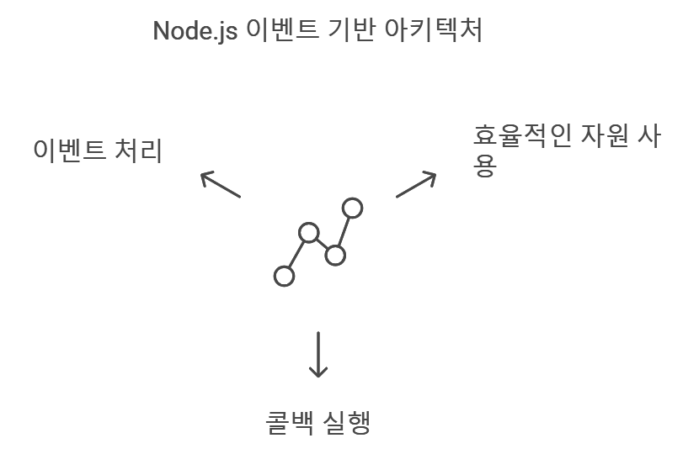
2.2 이벤트 기반
Node.js는 이벤트 기반 아키텍처를 사용합니다. 즉, 특정 이벤트가 발생했을 때 해당 이벤트에 대한 콜백 함수를 실행하여 작업을 처리합니다. 이로 인해 효율적인 자원 사용이 가능합니다.

Slide 5
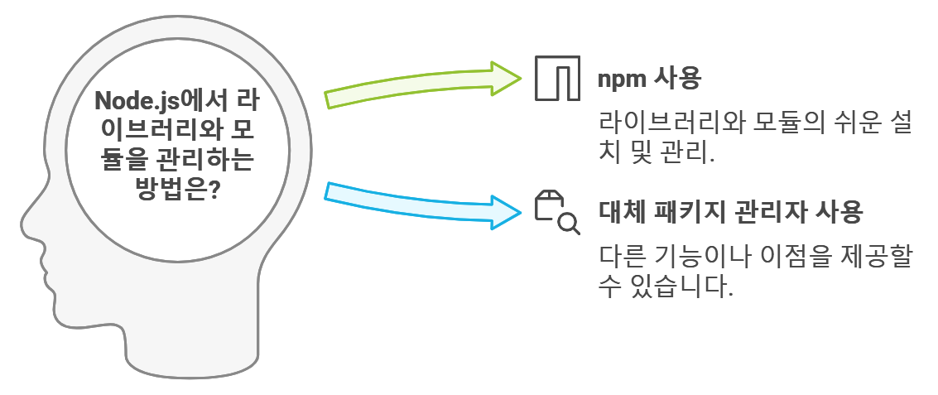
2.3 패키지 관리
Node.js는 npm(Node Package Manager)이라는 패키지 관리 시스템을 제공합니다. 이를 통해 다양한 라이브러리와 모듈을 쉽게 설치하고 관리할 수 있습니다.

Slide 6
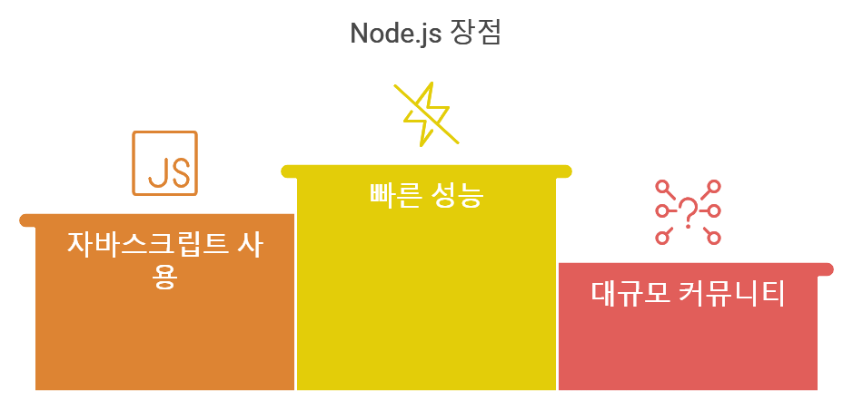
Node.js의 장점
빠른 성능: 비동기 I/O와 이벤트 기반 아키텍처 덕분에 높은 성능을 자랑합니다.
자바스크립트 사용: 클라이언트와 서버 모두에서 자바스크립트를 사용할 수 있어 개발 효율성이
높아집니다.
대규모 커뮤니티: 많은 개발자들이 Node.js를 사용하고 있어 다양한 자료와 지원을 받을 수
있습니다.

Slide 7
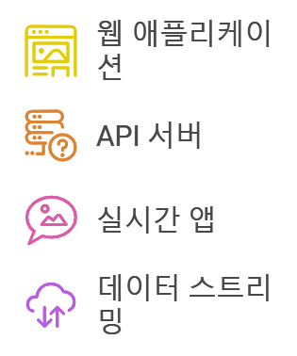
4. Node.js의 사용 사례
Node.js는 웹 애플리케이션, API 서버, 실시간 애플리케이션(예: 채팅 앱), 데이터 스트리밍 서비스 등 다양한 분야에서 사용됩니다.

Slide 8
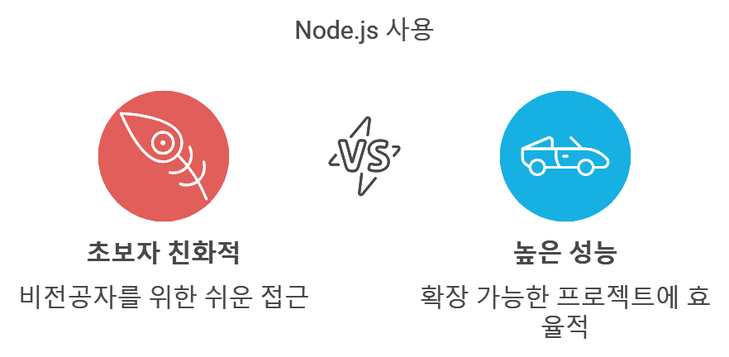
5. 결론
Node.js는 비전공자도 쉽게 접근할 수 있는 강력한 서버 사이드 개발 도구입니다. 비동기 I/O와 이벤트 기반 아키텍처를 통해 높은 성능을 제공하며, 자바스크립트를 사용하여 개발 효율성을 높일 수 있습니다. Node.js에 대한 이해를 바탕으로 다양한 프로젝트에 도전해 보세요.

